Slide 1
МИНИСТЕРСТВО ПРОСВЕЩЕНИЯ РОССИЙСКОЙ ФЕДЕРАЦИИ ФГБУ «ФЕДЕРАЛЬНЫЙ ЦЕНТР ОРГАНИЗАЦИОННО-МЕТОДИЧЕСКОГО ОБЕСПЕЧЕНИЯ ФИЗИЧЕСКОГО ВОСПИТАНИЯ»
VI Всероссийское совещание работников сферы дополнительного образования детей
В 2019 году.
Круглый стол : Школьный спорт как механизм достижения целевых показателей федерального проекта «Успех каждого ребенка»
Роль региональных ресурсных центров в
решении задач и целевых показателей федерального проекта «Успех каждого ребенка» и перспектив развития Центров раннего выявления, развития и профессиональной поддержки спортивно-одаренных детей по направлению «Спорт»
Грибачева М.А., заместитель директора ФГБУ «ФЦОМОФВ»,
руководитель ФРЦ ФГБУ «ФЦОМОФВ», к.п.н.

Slide 2
ФРЦ создан в соответствии с Протоколом заседания рабочей группы приоритетного проекта «Доступное дополнительное образование детям» Минобрнауки России от 12 апреля 2017 г.№2 раздел III п.2.
Структурное подразделение
ФГБУ «ФЦОМОФВ»
ФГБУ «ФЕДЕРАЛЬНЫЙ ЦЕНТР ОРГАНИЗАЦИОННО-МЕТОДИЧЕСКОГО ОБЕСПЕЧЕНИЯ ФИЗИЧЕСКОГО ВОСПИТАНИЯ»
ФРЦ осуществляет свою деятельность в соответствии с Уставом ФГБУ «ФЦОМОФВ» и Положением о ФРЦ
Федеральный ресурсный
центр развития дополнительного образования физкультурно-спортивной направленности

Slide 3
Развитие кадрового потенциала
Программно-методическое сопровождение
Цель :
создание условий для эффективной системы взаимодействия
в сфере дополнительного образования
Организационно-методическое
сопровождение
Приоритетные
направления
ФРЦ
Экспертно-аналитическая сопровождение
диагностическое и мониторинговое сопровождение
Информационная
поддержка

Slide 4
Федеральный ресурсный центр развития дополнительного образования детей физкультурно-спортивной направленности
Координация сетевого, межрегионального, межведомственного взаимодействия
Основные задачи
Реализация Национальных проектов
Программно-методическое сопровождение деятельности организаций дополнительного образования
Создание условий для увеличения охвата детей занимающихся по программам дополнительного образования
Реализация модели адресной работы с детьми с ограниченными возможностями здоровья, и другими социальными категориями детей
Выявление, развитие и поддержка одарённых спортивно детей
Информационная поддержка, трансляция передового опыта работы, эффективных методологий и современных практик

Slide 5
Структура управления дополнительным образованием физкультурно-спортивной направленности Министерства просвещения Российской Федерации
Министерство просвещения Российской Федерации
Департамент государственной политики
в сфере воспитания, дополнительного образования и детского отдыха
ФГБУ «Федеральный центр организационно-методического обеспечения
физического воспитания»
Органы исполнительной власти субъектов РФ, осуществляющие государственное управление в сфере образования
Краевые, областные, республиканские ДЮСШ, СДЮШОР, ДООЦ, ДЮКФП
Федеральный ресурсный центр развития дополнительного образования детей физкультурно-спортивной направленности
Региональные ресурсные центры координаторы (базовая) организация развития дополнительного образования физкультурно-спортивной направленности
Региональные модельные центры
дополнительного образования детей
Муниципальные координаторы(базовые) организации физкультурно-спортивной направленности
Региональные центры выявления и поддержки одарённых
Муниципальные опорные центры дополнительного образования
Общеобразовательные организации, реализующие дополнительные образовательные программы в области ФК и С
Организации дополнительного образования физкультурно-спортивной направленности
Иные организации дополнительного образования, имеющие спортивные секции
Общественные организации, частные предприниматели, оказывающие образовательные услуги по программам дополнительного образования, физкультурно-спортивной направленности

Slide 6
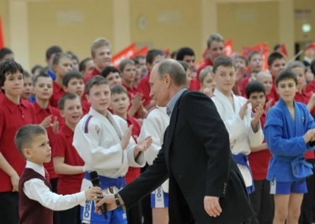
ЗДОРОВЫЕ ДЕТИ – ЗДОРОВАЯ РОССИЯ!
ФЕДЕРАЛЬНЫЙ РЕСУРСНЫЙ ЦЕНТР РАЗВИТИЯ ДОПОЛНИТЕЛЬНОГО ОБРАЗОВАНИЯ ДЕТЕЙ ФИЗКУЛЬТУРНО-СПОРТИВНОЙ НАПРАВЛЕННОСТИ
региональных институтов развития образования
региональных государственных ДЮСШ
детско-юношеских центров патриотического воспитания, центров туризма и спорта, физической культуры и спорта, центров дополнительного образования, детско-юношеских
центров дополнительного образования
не образовательные организации Минобрнауки и молодежной политики Республики Коми, ГБУ КК «ЦРФКССО», Управление по физическому воспитанию учащихся и подготовке Олимпийского резерва Республики Башкортостан, Агентство развития ФКиС Калужской обл.
ВЗАИМОДЕЙСТВИЕ С РЕГИОНАЛЬНЫМИ ПАРТНЕРАМИ
КООРДИНАТОРАМИ
72
СУБЪЕКТА
РОССИЙСКОЙ ФЕДЕРАЦИИ
детских оздоровительно-образовательных центра
дворцов детского и детско-юношеского творчества, дворцов молодежи

Slide 7
ИНТЕЛЛЕКТУАЛЬНЫЕ партнеры
ФЕДЕРАЛЬНЫЙ РЕСУРСНЫЙ ЦЕНТР РАЗВИТИЯ ДОПОЛНИТЕЛЬНОГО ОБРАЗОВАНИЯ ДЕТЕЙ ФИЗКУЛЬТУРНО-СПОРТИВНОЙ НАПРАВЛЕННОСТИ
НАУКА
СПОРТ
ОБРАЗОВАНИЕ
ОБЩЕСТВЕННОСТЬ

Slide 8
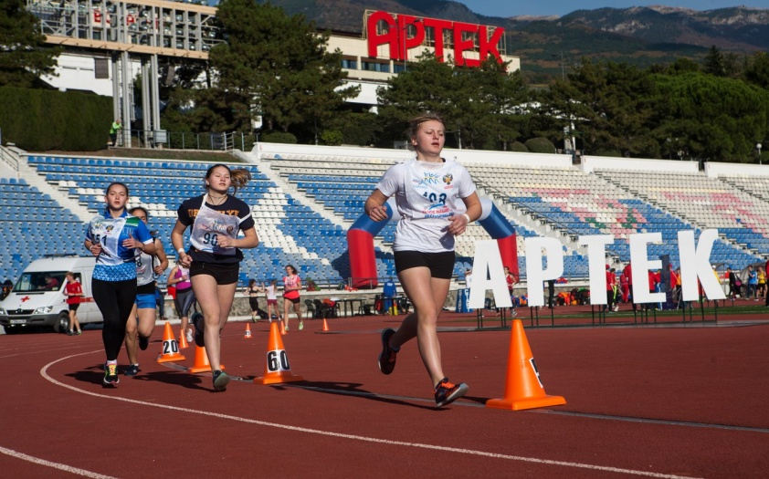
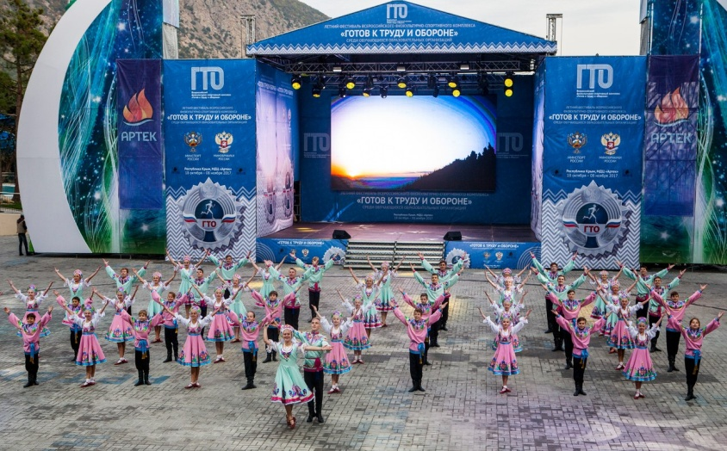
Осуществление деятельности
ФЕДЕРАЛЬНЫЙ РЕСУРСНЫЙ ЦЕНТР РАЗВИТИЯ ДОПОЛНИТЕЛЬНОГО ОБРАЗОВАНИЯ ДЕТЕЙ ФИЗКУЛЬТУРНО-СПОРТИВНОЙ НАПРАВЛЕННОСТИ
Региональные Ресурсные центры координаторы (базовые) организации физкультурно-спортивной направленности (ДЮСШ, ДООЦ, ДЮКФП)
Муниципальные координаторы (базовые) организации физкультурно-спортивной направленности
Общеобразовательные организации, реализующие дополнительные общеобразовательные программы
организации дополнительного образования физкультурно-спортивной направленности
Иные организации, имеющие спортивные секции, том числе индивидуальные предприниматели

Slide 9
Целевые индикаторы через систему мероприятий 2018 г.
Проведение фестивалей ГТО за 2018 год по отдельным видам испытаний протестировано 728 877школьников, из них «золотой» знак получили – 220 093, «серебряный» -285420, «бронзовый» – 223 364 чел.
Президентские состязания количество участников школьного этапа в 2017/2018 учебном году составило 11,1 млн. обучающихся из 89,8% общеобразовательных организаций России
Президентские спортивные игры число участников школьного этапа составило в 2017/2018 учебном году около 6,2 миллионов обучающихся 5-11 классов из 85,3% общеобразовательных организаций России
Реализация современных образовательных федеральных проектов физкультурно-спортивной направленности «Гимнастика в образовании», «Футбол в школе», «Регби в школу», «Интеллектуальный спорт в школу», «Самбо в школу», и иные
Внесение победителей и призёров Президентских состязаний и Президентских спортивных игр в реестр государственного информационного ресурса о детях, проявивших выдающиеся способности 132 обучающихся внесено в 2018 г.
Деятельность «Школьных спортивных клубов» в системе образования созданы и функционируют 16840 клубов , в которых охвачены занятиями физической культурой и спортом - 1 691 893 детей (2018г)

Slide 10
Перспективы развития региональных центров дополнительного образования физкультурно-спортивной направленности:
Точки роста управленческих и педагогических кадров;
Апгрейд системы управления дополнительного образования физкультурно-спортивной направленности;
Конвергенция и интеграция общего и дополнительного образования физкультурно-спортивной направленности;
Обновление содержания, внедрение новых эффективных методик и практик дополнительного образования;
Формирование эффективной системы выявления, поддержки и развития спортивных способностей и талантов у детей и молодёжи;
Формирование методических кейсов для педагогического сообщества физкультурно-спортивного профиля;
Возрождение, поддержка и развитие национальных и региональных спортивных традиций;
Создание условий детям с ОВЗ и детям инвалидам для регулярных занятий физической культурой и спортом;
Запуск в полном объеме сетевых форм реализации общеобразовательных программ дополнительного образования физкультурно-спортивной направленности;
Совершенствование организации и проведения общественно-значимых мероприятий в области физической культуры и спорта для всех участников образовательных отношений: соревнования, фестивали, конференции, форумы, семинары, конкурсы федерального и международного уровня;
Создание пространства для инновационных проектов дополнительного образования;
Увеличение охвата населения регулярными занятиями физической культуры и спорта

Slide 11
Благодарю за внимание !
Сайт: http//фцомофв.рф
Email: fcomofv@mail.ru
Телефон: +7 (495) 360 – 72 – 46; +7 (495) 360 – 84 - 56

